Slide 1

MAESTRÍA EN ESTRATEGIA MILITAR TERRESTRE
TEMA: ANÁLISIS DEL CONFLICTO ECUADOR-COLOMBIA, DESDE ANGOSTURA MARZO 2008 HASTA MATAJE ENERO 2018; REPERCUSIONES SOCIOLÓGICO-MILITARES PARA EL ESTADO
TCRN. DE E.M DENNYS P. SOSA S. Y TCRN. DE E.M WILFRIDO V. ARIAS P.
DIRECTOR: TCRN. DE E.M ROBERT A. GAONA A.

Slide 2
TEMARIO
PLANTEAMIENTO DEL PROBLEMA
ENUNCIADO DEL PROBLEMA
PREGUNTAS DE INVESTIGACIÓN
JUSTIFICACIÓN DE LA INVESTIGACIÓN
OBJETIVO GENERAL
FUNDAMENTACIÓN TEÓRICA
HIPÓTESIS
VARIABLES INDEPENDIENTE Y DEPENDIENTES
OPERACIONALIZACIÓN DE LAS VARIABLES
OBJETO DE ESTUDIO Y CAMPO DE ACCIÓN
DISEÑO DE LA INVESTIGACIÓN
DESARROLLO DE LOS OBJETIVOS
PROPUESTA
CONCLUSIONES Y RECOMENDACIONES

Slide 3
PLANTEAMIENTO DEL PROBLEMA
INSEGURIDAD POBLACIÓN
Acentuada en la frontera: problemáticas sociales
BOMBARDEO ANGOSTURA
01-MAR-008, crisis diplomática, falta comunicación/coordinación .
EC. RAFAEL CORREA
Violación del territorio O.E.A, movilización tropas.
DR. ALVARO URIBE
Nexos gobierno FARC - Estabilidad relaciones hasta 2016.
ALTERACIONES EN LA SEGURIDAD DEL ESTADO
23-ENE-018, 20-MAR-018, 26-MAR-018, 13-ABR-018.
CONTRADICCIONES GOBIERNOS ECU-COL
Realidad poblaciones fronterizas, falta planificación.

Slide 4
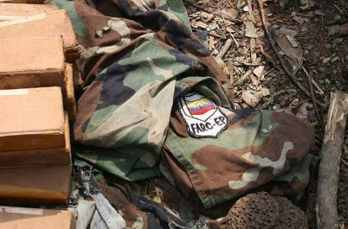
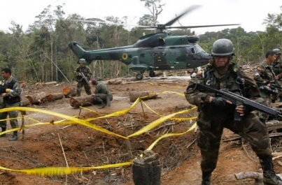
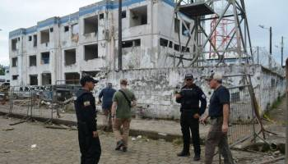
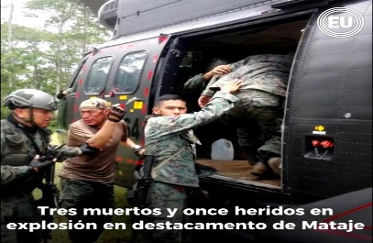
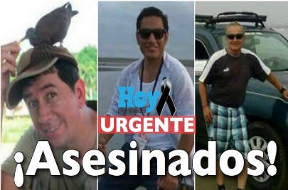

ENUNCIADO DEL PROBLEMA
  ¿Cuáles son las repercusiones sociológico-militares para el Ecuador posterior a la crisis diplomática desencadenada tras la vulneración del territorio ecuatoriano, en Angostura y reavivada con los últimos acontecimientos sucedidos en Mataje?

Slide 5
PREGUNTAS DE INVESTIGACIÓN
¿Cuáles son los sucesos que caracterizan la crisis diplomática entre ECU y COL desde Angostura hasta Mataje?
¿Cuáles son las que problemáticas que experimenta el Estado Ecuatoriano para lograr una efectiva seguridad en la frontera con Colombia?
¿Cuáles han sido los problemas sociales más comunes y de mayor afectación en las poblaciones de Angostura y Mataje?
¿Qué instituciones deberían participar, en el desarrollo de los proyectos que ayuden a minimizar los problemas sociales característicos de la población fronteriza de esta zona?
¿Qué estrategias militares debería implementar el Estado Ecuatoriano para asegurar la zona de frontera y combatir las diferentes problemáticas sociales presentes en las poblaciones fronterizas de las provincias de Esmeraldas, Carchi y Sucumbios?

Slide 6

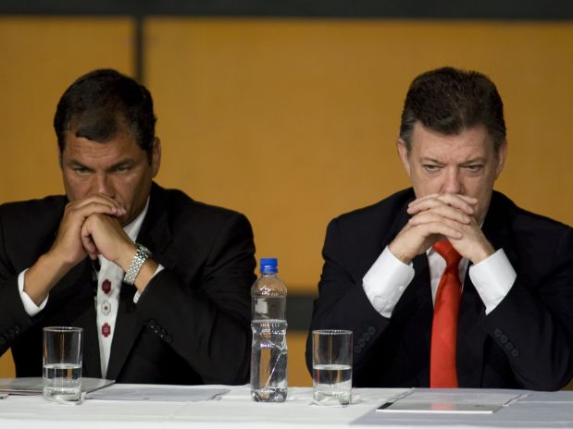
JUSTIFICACIÓN DE LA INVESTIGACIÓN
INCURSIÓN DE FF.AA COLOMBIANAS EN TERRITORIO ECU, PARA DESTRUIR CAMPAMENTO DE LAS FARC.
IMPORTANCIA
ESTABLECER LAS CONDICIONES EN LAS QUE OPERAN LAS FF.AA PARA GARANTIZAR SEGURIDAD EN LA FRONTERA.
PERSPECTIVA GENERAL SOBRE LOS HECHOS QUE HAN GENERADO SITUACIONES DE TENSIÓN/MANEJO
EL TIPO DE ACCIONES MILITARES PARA COMBATIR LA INSEGURIDAD EN LA F.N.
RELEVANCIA
ESTABLECER MECANISMOS PARA COMBATIR PROBLEMATICAS SOCIALES – PRODUCTO DE LA POBREZA GENERALIZADA.

Slide 7
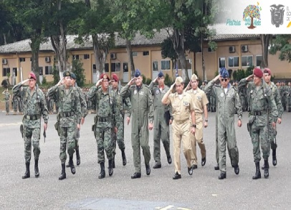
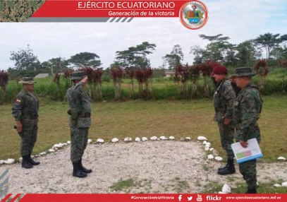
JUSTIFICACIÓN DE LA INVESTIGACIÓN
EXISTEN ESTUDIOS ANTERIORES = BASE PARA LA PRESENTE INVESTIGACIÓN, NO INCORPORA A LAS REPERCUSIONES SOCIOLOGÍCOS-MILITARES.
ORIGINALIDAD
SE ESTABLECIERON ESTRATEGIAS PARA INCREMENTAR LAS SEGURIDAD EN LA F.N Y EVITAR QUE EL TERRITORIO SEA VULNERADO.
APERTURA DEL MANDO DE LA IV D.E “AMAZONAS”
SE DISPUSO DE LA BIBLIOGRAFÍA SUFICIENTE PARA REALIZAR UN ANÁLISIS ADECUADO Y COHERENTE.
FACTIBILIDAD
SE DISPUSO DE LOS RECURSOS POR PARTE DE LOS INVESTIGADORES.

Slide 8
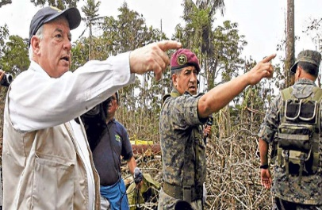
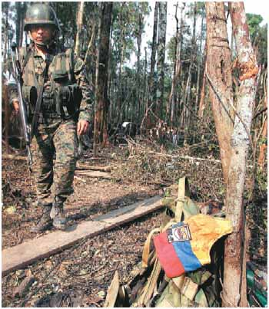
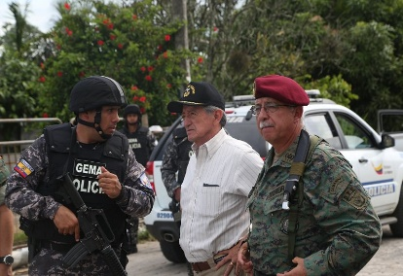
OBJETIVO GENERAL
Determinar las repercusiones sociológico-militares para el Ecuador debido a la crisis diplomática desencadenada tras la vulneración del territorio ecuatoriano, en la zona de Angostura y reavivada con los últimos acontecimientos sucedidos en Mataje.

Slide 9
FUNDAMENTACIÓN TEÓRICA
FUNDAMENTACIÓN TEÓRICA GENERAL
Basada en el conflicto o enfrentamientos por diversos factores.
Conjugada con la teoría realista en la seguridad nacional que establece el actuar de forma egoísta, afectando las relaciones internacionales entre Estados.
Existencia de conflictos entre ECU y COL, por la intervención del Ejército colombiano en el campamento de las FARC.
Conflicto:
Situación permanente de oposición, desacuerdo o lucha entre personas.
Enfrentamiento, contraposición entre personas, grupos, evento que puede originarse por situaciones: sociales, políticos o bélicos.
Preemptive Strike Doctrine:
“La utilización de la doctrina de guerra preventiva constituye un serio problema”, ya que justificada en el derecho a la defensa de un Estado frente a cualquier amenaza.
No importa que los derechos de los terceros se vean vulnerados.
El conflicto ECU-COL influenciada por la desconfianza del gobierno colombiano en la R.C.
Lasos cercanos a las guerrillas marxistas-leninistas, como por la falta de capacidad de la F.P ecuatoriana de hacer respetar la soberanía. .

Slide 10
FUNDAMENTACIÓN TEÓRICA
FUNDAMENTACIÓN TEÓRICA ESPECÍFICA
Ley Orgánica de Defensa 2007:
Art. 1, 2, 6, 15, 16
El CC.FF.AA. Responsable de planificación, preparación y conducción de estrategias para la ejecución de operaciones militares.
Responsable del asesoramiento sobre el tipo de políticas militares o de guerra que implementará el Estado para preservar su soberanía.
Ley de Seguridad Pública del Estado 2009/2014:
La finalidad es la regulación de la S.I del Estado y personas.
Proporcione garantías y respeto de los derechos individuales y colectivos..
Política de Defensa Militar 2018:
Ejercer el control efectivo del territorio nacional, apoyar a las instituciones en la protección de la población; fortalecer las capacidades estratégicas de FF.AA.
Contribuir a la cooperación internacional; y al desarrollo nacional mediante actividades de cooperación intersectorial, investigación e innovación en las industrias de la defensa.
La defensa nacional está a cargo de las FF.AA., a través del direccionamiento del CC.FF.AA.

Slide 11
FUNDAMENTACIÓN TEÓRICA
Plan Nacional de Seguridad Integral 2014:
Objetivos del PNBV 2013 – 2017
Auspiciar la igualdad, cohesión, inclusión y la equidad social y territorial en la diversidad. (Obj. 2)
Mejorar la calidad de vida de la población. (Obj. 3)
Consolidar la transformación de la justicia y fortalecer la S. Integral, en estricto respeto a los DD.HH. (Obj.6)
Garantizar la soberanía y la paz, profundizar la inserción estratégica en el mundo y la integración latinoamericana (Obj 12)
Política de Defensa Nacional 2008:
Objetivos Estratégicos:
Ejercer el control efectivo del territorio nacional, así como de la infraestructura y recursos de las A.E.
Apoyar a las instituciones en la protección de la población en sus derechos, libertades ante graves situaciones de conmoción interna y desastres.
Fortalecer las capacidades estratégicas conjuntas de las FF.AA que sean indispensables para mantener una capacidad de disuasión y D.I.T y S.N.
Contribuir a la cooperación internacional de conformidad con los intereses nacionales y la política exterior del Estado.
Contribuir al desarrollo nacional mediante actividades de cooperación intersectorial, investigación e innovación en las industrias de la defensa.

Slide 12
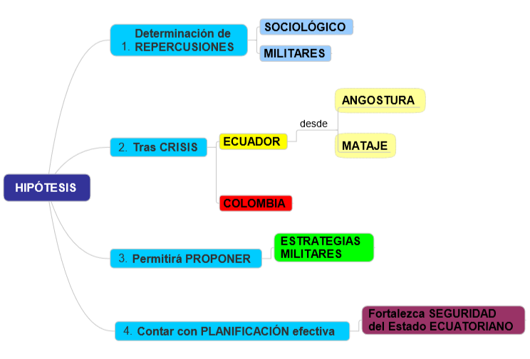
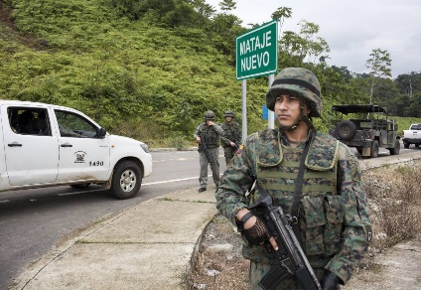
HIPÓTESIS

Slide 13
VARIABLES INDEPENDIENTE Y DEPENDIENTES
VARIABLE
INDEPENDIENTE
DEPENDIENTE
Crisis Ecuador – Colombia desde Angostura hasta Mataje
Repercusiones sociológico – militares para el Estado

Slide 14
OPERACIONALIZACIÓN DE LAS VARIABLES

Slide 15
OPERACIONALIZACIÓN DE LAS VARIABLES

Slide 16
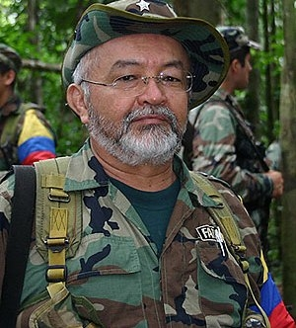
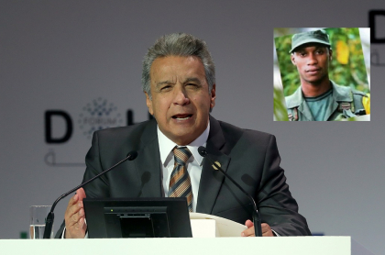
OBJETO DE ESTUDIO Y CAMPO DE ACCIÓN
OBJETO DE ESTUDIO
CAMPO DE ACCIÓN
Efectos sociales y militares por la falta de seguridad del Estado en F.N.
Crisis ECUADOR – COLOMBIA desde ANGOSTURA hasta MATAJE.

Slide 17
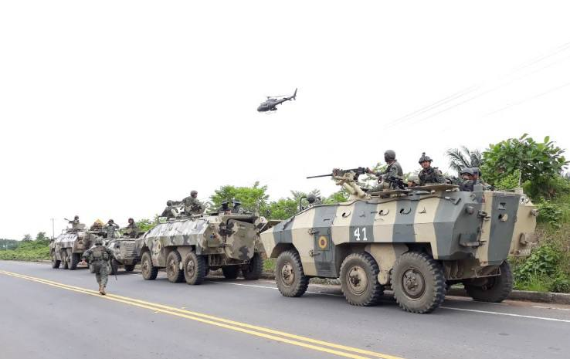
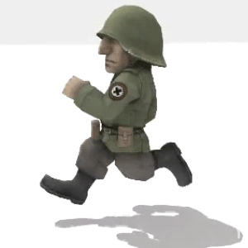
DISEÑO DE LA INVESTIGACIÓN
ENFOQUE DE LA INVETIGACIÓN
TIPO DE INVESTIGACIÓN
CUALITATIVO: establecer cualidades de un hecho.
POBLACIÓN
Establecer repercusiones SOCIOLÓGIO y MILITARES.
EXPLORATORIA: datos generales del tema, 1era Fase.
EXPLICATIVA: determinar causas del origen de la situación, causas y consecuencias del P.I. Cambió la dinámica de S.F.N
Individuos con características comunes, parte del objeto de investigación.
COMANDANTES de las unidades acantonadas en la F.N – IV D.E “AMAZONAS”
DESCRIPTIVA: describe hechos, se determinó factores de cada conflicto, fuentes bibliográfica.
Emplea la observación = Recopilar datos no numéricos.

Slide 18
DESARROLLO DE LOS OBJETIVOS
OBJ. 1 DESCRIBIR LOS SUCESOS.
Zonas históricamente olvidadas.
Presencia grupos irregulares (FARC).
OBJ. 2 ESTABLECER PROBLEMÁTICAS PARA LOGRAR SEGURIDAD EFECTIVA.
FF.AA restringido su accionar para seguridad.
Laboratorios procesamiento drogas.
Tráfico de armas.
Población inmiscuida en actividades ilícitas/falta atención Estado.
Falta de apoyo, recursos limitados, participación I. Gubernamentales.
Implementación de planes, Fénix, Patriota, Colombia, Consolidación, control efectivo territorio.
Fumigación plantaciones de Coca con glifosato.
Violación de derechos de soberanía y seguridad.

Slide 19
DESARROLLO DE LOS OBJETIVOS
OBJ. 3 DETERMINAR PROBLEMAS SOCIALES: ESMERALDAS, CARCHI, SUCUMBIOS.
Afectada la sociedad en general.
Extrema pobreza, falta atención Estado, tráfico armas, narcotráfico, prostitución.
OBJ. 4 PROPONER ESTRATEGIAS MILITARES, PARA ASEGURAR LA F.N COMBATIR PROBLEMÁTICAS SOCIALES.
Desplazamiento territorial, conformación F.T.C “ESMERALDAS”.
Establecer políticas de protección y seguridad ciudadana.
Apoyo de la misma población, GAD´s, participación activa Gobierno.
Alianzas instituciones gubernamentales, brindar seguridad ciudadanos.
Seguridad población fronteriza.
Entrega de recursos económicos, permitan ejecución de acciones.

Slide 20
DESARROLLO DE LOS OBJETIVOS
OBJ. 5 PROPONER PARTICIPACIÓN ENTIDADES GUBERNAMENTALES/MINIMIZAR PROBLEMAS SOCIALES.
Propuesta y ejecución de proyectos.
Coordinación diferentes ministerios.
Impulsar políticas de gobierno.
GAD´s planes ordenamiento territorial.
Participación actores públicos y privados.
Alcanzar soberanía e integridad territorial.

Slide 21
PROPUESTA
Constitucional
Leyes orgánicas
Decretos ejecutivos
Leyes ordinarias
Constitución de la República del Ecuador
Ley Orgánica de Defensa Nacional
Ley de Seguridad Pública y del Estado
Decreto Ejecutivo N. 633. Política de Defensa Nacional
Planes
Plan Nacional de Seguridad Integral
Ley Orgánica de Desarrollo Fronterizo
PROPUESTA
Se basa en el diseño de estrategias militares que permiten asegurar la zona fronteriza Ecuador - Colombia y al mismo tiempo para contribuir en la solución de problemáticas sociales presentes en este territorio.
Niveles de Ordenamiento Jurídico.

Slide 22
PROPUESTA
VALORES Y PRINCIPIOS
HONESTIDAD
DISCIPLINA
INTEGRACIÓN
COHESIÓN Y COORDINACIÓN
ESPÍRITU MILITAR
ÉTICA MILITAR
CONSTRUCCIÓN DE PAZ
SER HUMANO Y NATURALEZA
ERRADICACIÓN POBREZA

Slide 23
PROPUESTA
ROLES DE FF.AA
ACUERDOS BILATERALES ECUADOR - COLOMBIA
SEGURIDAD Y SOBERANÍA
ACUERDOS ESTRATÉGICOS/SECTOR PÚBLICO Y SECTOR PRIVADO
TIEMPO DE PAZ-ENTRENAMIENTO-DIFERENTES ESCENARIOS

Slide 24
PROPUESTA
INTERESES NACIONALES
SEGURIDAD INTEGRAL
ORDENAMIENTO JURÍDICO
ERRADICACIÓN POBREZA
SOBERANÍA NACIONAL

Slide 25
PROPUESTA
INTERESES ESTRATÉGICOS NACIONALES
COOPERACIÓN INTERNACIONAL
FORTALECER CAPACIDADES FF.AA
CONTRARRESTAR ACTIVIDADES ILEGALES

Slide 26
PROPUESTA
INTERESES PARA SOCIEDAD
SERVICIOS BÁSICOS
COHESIÓN SOCIAL
GARANTIZAR DERECHOS
PAZ Y COOPERACIÓN
DEFENSA DD.HH
DESARROLLO SOSTENIBLE
SEGURIDAD

Slide 27
PROPUESTA
PROBLEMAS O RIESGOS IDENTIFICADOS
PRESENCIA DE G.I.A(Grupos Irregulares Armados)
PRESENCIA DE G.C.T (Grupos Criminales Transnacionales)
GRUPOS ASOCIADOS DEL NARCOTRÁFICO
USO INADECUADO E ILEGAL DE RECURSOS NATURALES
CONTRABANDO Y TRÁFICO DE ARMAS
ORGANIZACIÓN DE ACTOS DE TERRORISMO
AUMENTO DE PROBLEMAS SOCIALES
DEBILIDADES EN LA CAPACIDAD OPERATIVA DE FF.AA

Slide 28
PROPUESTA
OBJETIVOS
O1. Fortalecer la defensa a través del control terrestre, marítimo y aéreo de la F.N (Ecuador – Colombia).
O2. Optimizar la capacidad estratégica y operativa de las FF.AA.
O3. Articular el trabajo realizado por las FF.AA con instituciones de gobierno para aumentar los controles de la frontera.
O5. Contribuir al desarrollo regional y protección de las riquezas naturales de la frontera.
O4. Consolidar las relaciones de cooperación internacional sobre defensa para preservar la paz y la seguridad.

Slide 29
PROPUESTA
OBJETIVO 1
E1. Ejecutar acciones de despliegue de tropas para optimizar la vigilancia en el área fronteriza.
E2. Mejorar la capacidad de interceptar naves ilegales a través de implementación de controles y cobertura de radares.
E3. Ampliar la capacidad de ciberdefensa para prevenir daños a infraestructura pública.
E5. Incorporar un sistema de inteligencia artificial para reforzar el control y vigilancia de la frontera Ecuador – Colombia.
E4. Crear un sistema de alerta fronteriza que recopile todos los datos informativos y asegure la actuación efectiva de las FF.AA

Slide 30
PROPUESTA
OBJETIVO 2
E1. Realizar una reingeniería de roles y funciones de las FF.AA, en relación a las problemáticas y riesgos actuales en la F.N.
E2. Diseñar protocolos para la prevención, actuación y neutralización de G.I que atentan contra los intereses nacionales.
E3. Crear unidades especializadas enfocadas a disminuir los actos de violencia.
E5. Implementar planes de capacitación periódicas para el recurso humano sobre I.M y necesidades específicas.
E4. Gestionar la compra de insumos, equipos y activos que faciliten la comunicación y movilización de las FF.AA.

Slide 31
PROPUESTA
OBJETIVO 3
E1. Crear un modelo interinstitucional para mejorar la capacidad de respuesta frente a actividades ilegales.
E2. Reforzar la presencia militar en la frontera para asegurar el cumplimiento de los derechos de seguridad de la población.
E3. Ejecutar operativos periódicos para evitar la conformación de instituciones económicas ilícitas.
E4. Reformar los canales de comunicación de las entidades públicas para incluir la participación de la población de la frontera.

Slide 32
PROPUESTA
OBJETIVO 4
E1. Brindar apoyo logístico en las tareas conjuntas desarrolladas en la frontera de ambas naciones.
E2. Establecer alianzas estratégicas para el intercambio de información en investigación y desarrollo de la defensa.
E3. Ejecutar operativos de control coordinados y sorpresivos, en zonas estratégicas de la infraestructura vial de la frontera.
E4. Crear espacios de diálogo entre las instituciones públicas de defensa de ambos países.

Slide 33
PROPUESTA
OBJETIVO 5
E1. Apoyar la reactivación productiva para disminuir los índices de desempleo.
E2. Gestionar la dotación de recursos económicos para cubrir servicios básicos de la población.
E3. Implementar mecanismos de seguimiento del uso de suelo y recursos naturales.

Slide 34
CONCLUSIONES Y RECOMENDACIONES
CONCLUSIONES
Descripción de los sucesos del conflicto diplomático entre ECU -COL desde Angostura hasta Mataje, determinando la existencia de invasiones por parte de G.I dedicados al narcotráfico, producción y distribución de droga y tráfico de armas.
Las FF.AA no han recibido apoyo económico suficiente para cubrir la falta de equipo, material y personal operativo, impide cumplir con la misión de brindar seguridad efectiva en la frontera.
Violación a los derechos y la soberanía del Estado Ecuatoriano.
Esmeraldas, Carchi y Sucumbíos afectadas por la presencia de G.I, responsables de crear ambientes de violencia e inseguridad.
La población vive en condiciones precarias por la falta de fuentes de empleo y de servicios básicos. Falta de apoyo del Estado al no proporcionar las garantías suficientes para una vida digna.

Slide 35
CONCLUSIONES Y RECOMENDACIONES
Se ha propuesto estrategias militares que debería implementar el Estado Ecuatoriano para asegurar la Z.F y combatir las diferentes problemáticas sociales.
Se enmarcan en el despliegue de tropas, creación de sistema de alerta, mejorar la capacidad de ciberdefensa e incluir inteligencia artificial.
Participación de todas las entidades gubernamentales, en el desarrollo de proyectos que ayuden a minimizar los problemas sociales de la población fronteriza y a realizar trabajos coordinados para intensificar los controles de la frontera.

Slide 36
CONCLUSIONES Y RECOMENDACIONES
RECOMENDACIONES
Mejorar relaciones entre ECU - COL para evitar ocurrir en conflictos diplomáticos que afecten al personal de seguridad, a los habitantes de las provincias fronterizas y a los bienes públicos.
Incluir dentro del P.G.E una partida que cubra o abastezca los equipos y materiales de uso de las FF.AA para cumplir eficientemente las operaciones en la F.N.
Elaboración de proyectos sociales a cargo de los Ministerios competentes con los GAD, suplir la falta de abastecimiento de servicios básicos en las provincias de Esmeraldas, Carchi y Sucumbíos.
Asegurar el cumplimiento de la igualdad y el respeto a los derechos.

Slide 37
CONCLUSIONES Y RECOMENDACIONES
La implementación de la propuesta de estrategias militares, atacar los problemas de narcotráfico, crimen organizado transnacional, presencia de G.I que han afectado al ámbito político, económico y social de la frontera.
Para reducir inseguridad y problemas sociales es necesario la participación de todas las entidades gubernamentales, a través del trabajo coordinado, asignando y distribuyendo funciones dentro de sus competencias.

Slide 38
GRACIAS POR SU ATENCIÓN

